Slide 1
Estratégia Empresarial
Estudo

Slide 2
Alinhamento Estratégico entre TI e Negócio
Modelo de Henderson e Vankatraman
Modelo de Alinhamento Estratégico entre negócio e TI
Utilizado pelo ITIL
o alinhamento estratégico é o processo de transformar a estratégia do negócio em estratégias e ações de TI que garantam que os objetivos de negócio sejam apoiados.
Relacionamento entre
Negócio
Estratégia de Negócio
Infraestrutura e Processos Organizacionais
TI
Estratégia de TI
Infraestrutura e Processos de TI

Slide 3
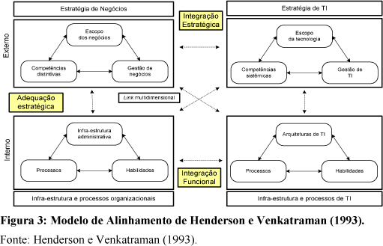
Alinhamento Estratégico Modelo de Henderson e Vankatraman
Foco da
Matéria

Slide 4
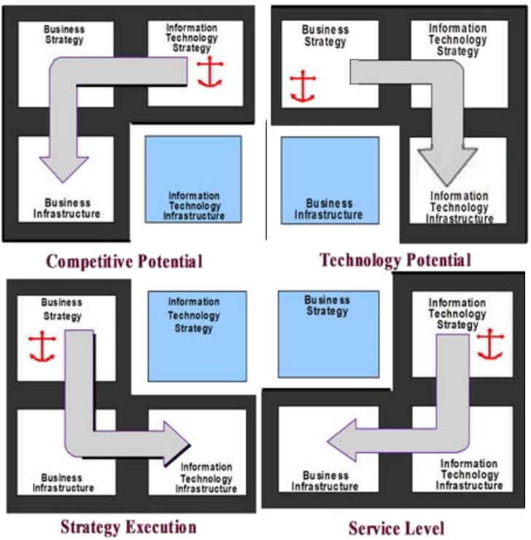
Perspectiva de Alinhamento Estratégico de Negócio e TI

Slide 5
Perspectiva de Alinhamento Estratégico de Negócio e TI
É a primeira coisa que deverá ser definida
Ao começar a estudar o funcionamento da empresa.
Antes de definir o plano estratégico.

Slide 6
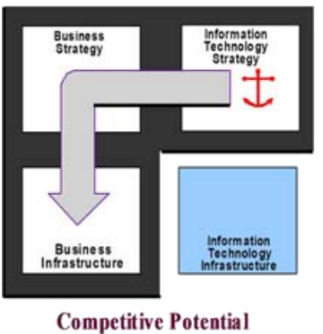
Perspectiva de Potencial Competitivo
Parto da TI para definir a estratégia de negócio.
Estratégia de TI é definida (âncora)
A estratégia de negócio é definida com base na TI (pivô)
A infraestrutura organizacional é impactada.
A Infraestrutura de TI da suporte a tudo.
Ex: Americanas.com que mudou a forma como as Americanas fazem negócio.

Slide 7
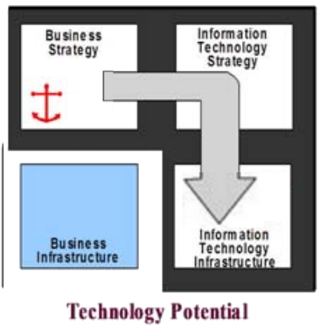
Perspectiva do Potencial Tecnológico
A estratégia de negócio é definida (âncora)
A TI se alinha a estratégia de negócio (pivô).
Ambas definem a infraestrutura de TI necessária
A infraestrutura de negócio depende de todo o resto
Sobrecarga na TI.

Slide 8
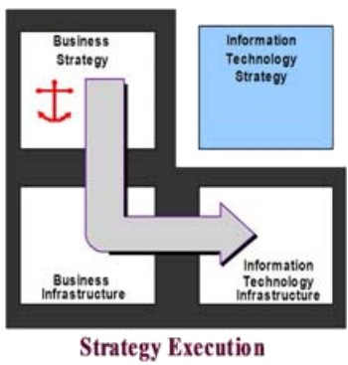
Perspectiva da Execução Estratégica
A Gestão Estratégica de TI é quase inexistente.
A TI responde On Demand (Apaga incêndio)
A estratégia da empresa é definida (âncora)
A Infraestrutura do negócio é criada (pivô)
Ela impacta diretamente na infraestrutura de TI solicitando produtos e serviços.

Slide 9
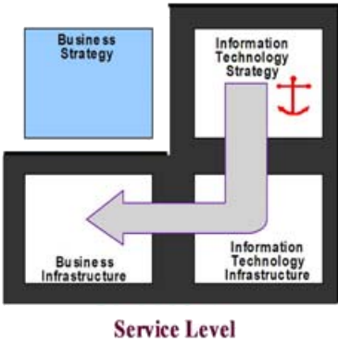
Perspectiva de Nível de Serviço
A TI manda.
A estratégia de TI é criada.
Ela gera necessidades á Infraestrutura de TI (pivô)
Que por sua vez impacta na infraestrutura de negócio.
A estratégia de negócios passa por fora do processo apenas apoiando a TI.
Ex: Prestadores de serviço

Slide 10
Conceitos sobre estratégia
Pensamento Estratégico
Planejamento Estratégico
Gestão Estratégica

Slide 11
Pensamento estratégico
É uma postura
Olha o ambiente interno e externo
É alto nível
É de fato uma forma de pensar.
Fundamental para o planejamento estratégico.
O pensamento não possui relatórios, números, etc.
Não é o momento de fazer autópsia.
É um trabalho coletivo.
Planejamento sem pensamento não adianta.
Onde eu quero chegar?

Slide 12

Planejamento Estratégico
Criador de estratégias
Como vou chegar no futuro desejado
Periódico
Metódico
Organizado
Objetivos da Organização X Ambientes interno e externo.
Ainda é visto como um grande evento que ocorre só uma vez de anos em anos.

Slide 13
Planejamento Estratégico
Só funciona em cascata
Empresa
Departamento
Indivíduo

Slide 14
Gestão Estratégica
Contínuo
Junta Pensamento Estratégico com o Planejamento Estratégico.
Tenta alcançar o rumo ótimo.

Slide 15
Gestão estratégica
Se o plano não é controlado, ele começa a desalinhar com relação ao ambiente externo
Alinhamento
V0 Criação do plano
100% alinhado
Tempo

Slide 16
Gestão estratégica
Readequação do plano ao ambiente
Alinhamento
V0 Criação do plano
100% alinhado
V1 Demorei muito, tenho que fazer uma grande readequação do plano.
Tempo

Slide 17
Gestão Estratégica
PDCA
Sem ele é impossível fazer a gestão do planejamento estratégico.
Plan
Do
Check
Act

Slide 18
Gestão estratégica
Plan
Act
Plan
Plan
Do
Check
Do
Act
Do
Act
Check
Check
Alinhamento
Tempo

Slide 19
Gestão Estratégica
No plano eu devo definir qual é o % de perda “aceitável”
Qual é o “desalinho aceitável”.
A revisão do plano não é...
Jogar tudo fora
Começar do 0 (zero).
Empresas que não “sentem dor” quase não fazem Plano Estratégico
Não querem mudar em time que está ganhando
Quando começam a “sentir dor” demoram mais para se acostummar ao plano.

Slide 20
Gestão Estratégica
Gestão Estratégica
Ambiente
Pensamento Estratégico
Perspectiva Integrada
Planejamento Estratégico
Plano de Ações e Diretrizes
A Gestão Estratégica Sempre olha o ambiente

Slide 21

Gestão de Mudanças
Empresas que fazem gestão de mudanças conseguem
paz interna
Nirvana empresarial
Chief Change Management Officer (CMO)
Tão importante que algumas empresas (Walmart, Bayer, Marriot, IBM) o colocam como Vice-presidente.
Há empresas como a Jhonson Control que possuem Change Management Office (Escritório de Gestão de Mudanças)

Slide 22
Planejamento Estratégico Departamental
Um Departamento pode possuir o seu plano estratégico próprio?
Sim
Para ele o ambiente externo são as outras unidades organizacionais.
Um dos inputs é o plano estratégico da empresa ou de unidades superiores e correlatas.
A Missão do departamento não pode mudar
A visão pode mudar.
A análise SWOT sempre cai bem.

Slide 23
Planejamento Estratégico Departamental
Exemplo de SWOT departamental
Oportunidade: Vou receber mais recursos
Ameaça: Serei mais cobrado por isso.

Slide 24
Planejamento Estratégico Departamental
Pensamento Estratégico
Plano Estratégico da Organização
Processos Organizacionais
Plano Estratégico de Unidades Superiores
Plano Estratégico Departamental
Gestão Estratégica Departamental

Slide 25
Modelo de Formação de Estratégia
Estratégias Direcionais
Missão, Visão, Valores
Pedra fundamental, Postura da Instituição
Estratégias de Escopo Organizacional
Diversificação, Integração Vertical
Estratégias de Entrada de Mercado
Aceleração, Alianças, Fusões
Não são Executáveis, apenas estabelecem direcionamento e “freios” às possibilidades
Liderança em custo, Diferenciação
Estratégia Corporativa
Estratégias de Implementação
Produtos, Estrutura tecnológica

Slide 26
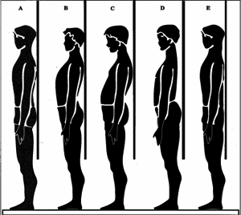
Estratégias Direcionais
É a postura da empresa com relação ao ambiente

Slide 27

Estratégias Direcionais
São:
Missão
Visão
Valores
São as pedras angulares da estratégia
Não podem ser executáveis
São guias que funcionam
Como direcionamento
Freio
Se não forem aprimoradas continuamente
Tornam-se camisas-de-força.

Slide 28
Estratégias Direcionais
Exemplo de direcionador
Prover conteúdo musical moderno através de rádio (missão)
Não entramos em negociatas de licitações públicas (valor)

Slide 29
Estratégias Direcionais
Se eu não reviso minha missão eu posso ficar em apuros. Ex:
Missão:
Prover conteúdo musical moderno através de rádio
Em 1999
Internet com banda larga
Missão:
Prover conteúdo musical moderno através de rádio & Internet
Em 2010

Slide 30


Estratégias Direcionais
Podem funcionar como um freio
Vamos fazer um “esqueminha” para você levar a licitação
- Missão
- Valores

Slide 31
Estratégias de Escopo Organizacional
Como posso alcançar os meus objetivos modificando o meu escopo?
Integração Vertical, Horizontal e Celular
Diversificação
Produtos e Serviços
Nichos de mercados
O escopo deve ser definido e gerido

Slide 32
Estratégias de Escopo Organizacional
Extração
Transformação da Matéria-prima
Concepção
Produção
Venda
Integração Vertical
Concentra todas as fases da produção de uma matéria-prima, da extração até a colocação do produto final no mercado

Slide 33
Estratégias de Escopo Organizacional
Integração Horizontal
ocorre pela fusão ou absorção de empresas que trabalham com o mesmo tipo de produção industrial
Microsoft
Skype
Hotmail
Bungie
Forehought
Shapeware

Slide 34










Estratégias de Escopo Organizacional
Diversificação
Novos Produtos
Nichos de Mercado

Slide 35









Estratégia de Entrada de Mercado

Slide 36
Bibliografia
Affeldt, Fabrício Sobrosa et al. - Alinhamento estratégico de tecnologia da informação: análise de modelos e propostas para pesquisas futuras – São Paulo, 2009
Andrade, Jeime Nunes - Um Processo para Implementação das Práticas ITIL paraGerenciamento de Serviços de TI – Recife, 2008
Coleman, Preston - Strategic alignment: analysis of perspectives – Tampa – USA, 2004
Decicino, Ronaldo - Conheça os tipos de concentração industrial - http://educacao.uol.com.br/geografia/economia-mundial-conheca-os-tipos-de-concentracao-industrial.jhtm - Acessos em Abril / 2012
IconArchive, http://www.iconarchive.com – Acessos em Maço / Abril 2012

